Slide 1
ĐIỆN TOÁN ĐÁM MÂY
XÂY DỰNG WEBSITE
BÁN CHÓ MÈO
GVHD: Nguyễn Kim Duy
Nhóm 6: Nguyễn Anh Hào
Nguyễn Minh Hùng
Trần Tiến Đạt

Slide 2
01-TỔNG QUAN VỀ CLOUD FRAMWORK

Slide 3

HEROKU
GỒM 3 NỘI DUNG CHÍNH
01
Giới Thiệu
Heroku là một Nền tảng đám mây dựa trên ứng dụng container dưới dạng Dịch vụ (PaaS). Các nhà phát triển sử dụng Heroku để triển khai, quản lý và mở rộng các ứng dụng hiện đại. Nền tảng của họ rất linh hoạt và dễ sử dụng, cung cấp cho các nhà phát triển con đường đơn giản nhất để đưa ứng dụng của họ ra thị trường.

Slide 4
HEROKU
GỒM 3 NỘI DUNG CHÍNH
02
Cấu Trúc
Heroku chạy các ứng dụng trong dynos – nó là một máy ảo mà có thể tăng giảm sức mạnh dự vào độ lớn của ứng dụng.
Heroku sẽ thanh toán phí tháng dựa trên số lượng dynos và kích thước mỗi dyno bạn sử dụng.

Slide 5
HEROKU
GỒM 3 NỘI DUNG CHÍNH
03
9 Bước Cơ Bản Để Triển Khai
Bước 1: Cài Heroku CLI
Bước 2: Cài đặt ứng dụng Laravel
Bước 3: Tạo một Procfile
Bước 4: Khởi tạo dự án với Git repo
Bước 5: Đăng nhập vào Heroku từ terminal
Bước 6: Tạo một ứng dụng Heroku
Bước 7: Setting một Laravel encryption key
Bước 8: Push sự thay đổi lên Heroku
Bước 9: Start ứng dụng

Slide 6
2-TỔNG QUAN VỀ
ỨNG DỤNG

Slide 7
Mô Tả Bài Toán
WEBSITE BÁN CHÓ MÈO

Slide 8
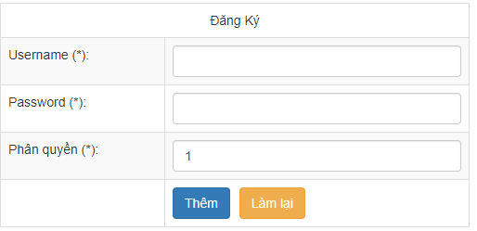
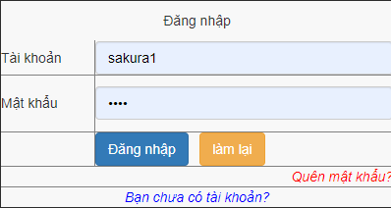
Liệt Kê Các Chức Năng
CÁC CHỨC NĂNG CƠ BẢN
Đăng Ký
Đăng Nhập

Slide 9
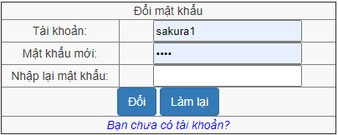
Liệt Kê Các Chức Năng
CÁC CHỨC NĂNG CƠ BẢN
Đổi mật khẩu

Slide 10
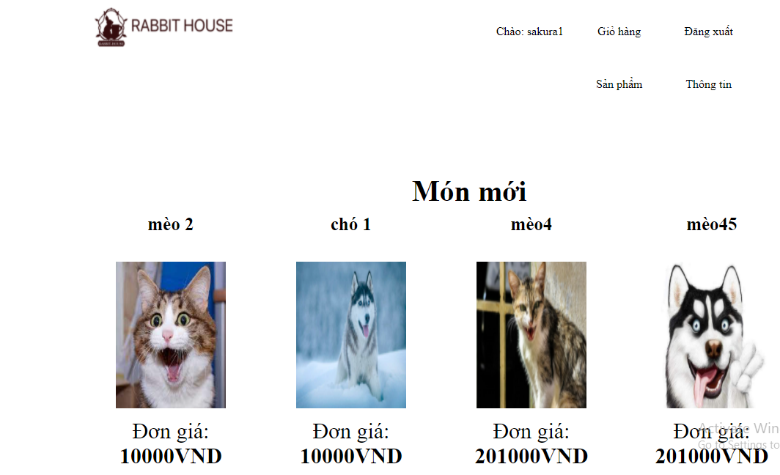
Liệt Kê Các Chức Năng
CÁC CHỨC NĂNG CHÍNH
Trang sản phẩm

Slide 11
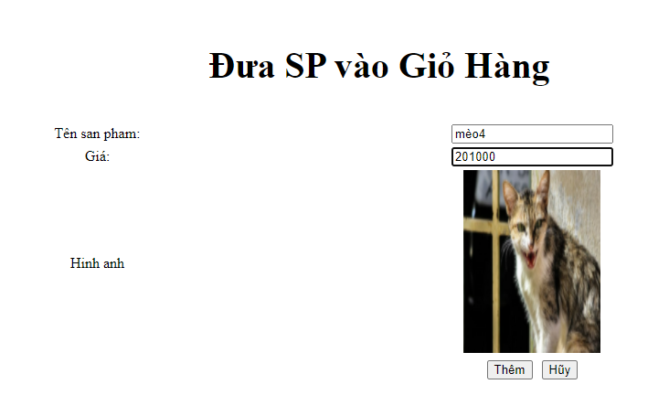
Liệt Kê Các Chức Năng
CÁC CHỨC NĂNG CHÍNH
Trang thêm sản phẩm vào giỏ hàng

Slide 12
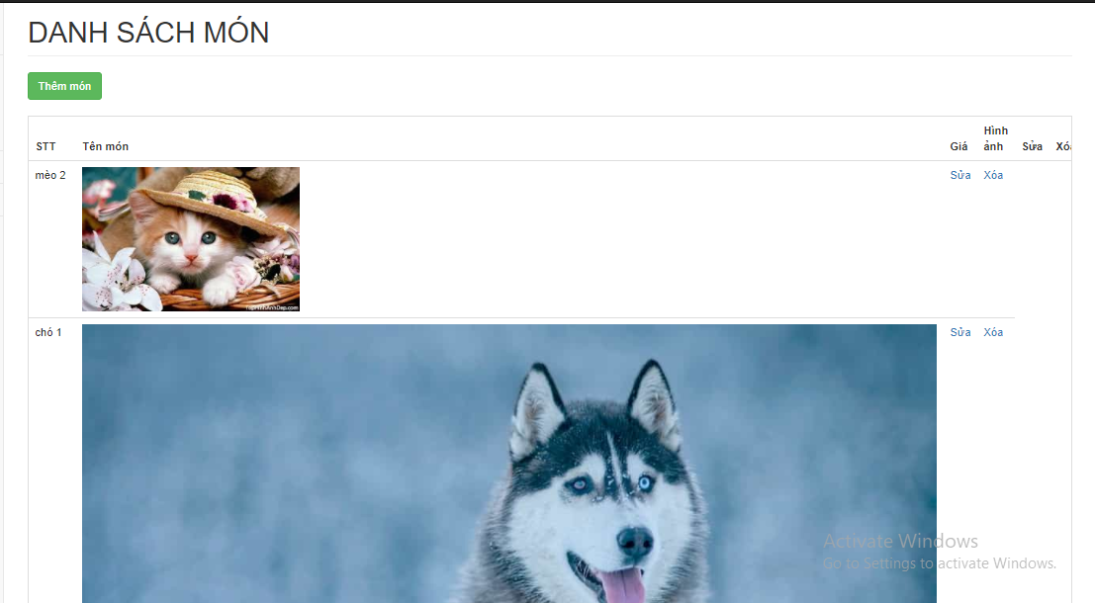
Liệt Kê Các Chức Năng
CÁC CHỨC NĂNG CỦA QUẢN TRỊ VIÊN
Trang sản phẩm

Slide 13
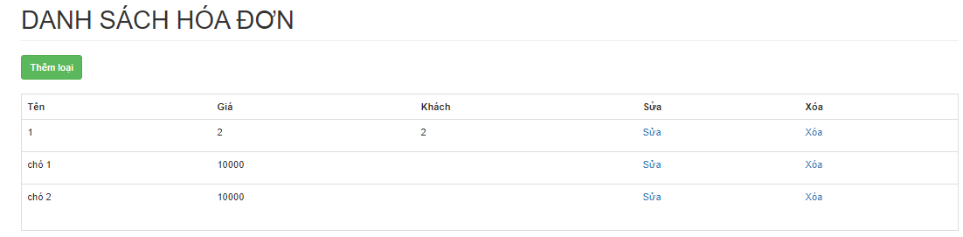
Liệt Kê Các Chức Năng
CÁC CHỨC NĂNG CỦA QUẢN TRỊ VIÊN
Trang hóa đơn

Slide 14
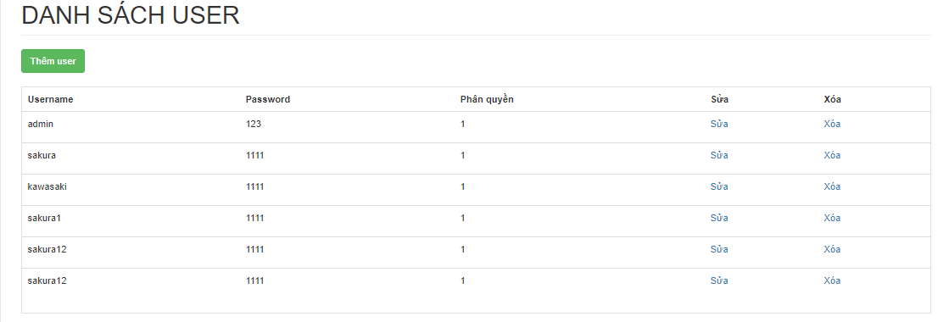
Liệt Kê Các Chức Năng
CÁC CHỨC NĂNG CỦA QUẢN TRỊ VIÊN
Trang user

Slide 15
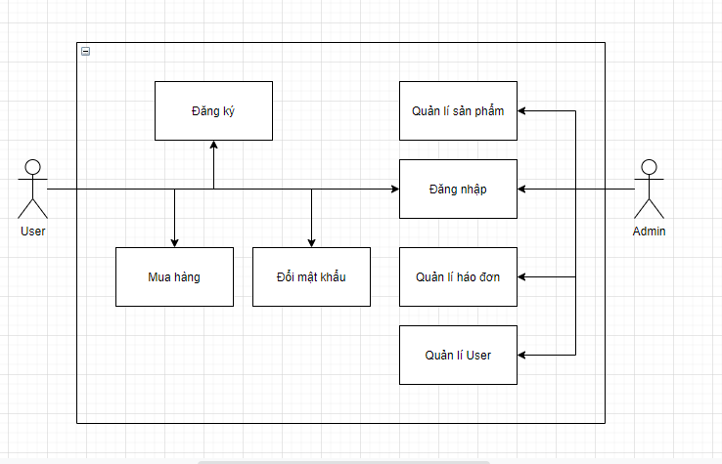
Mô tả từng usecase của bài toán

Slide 16
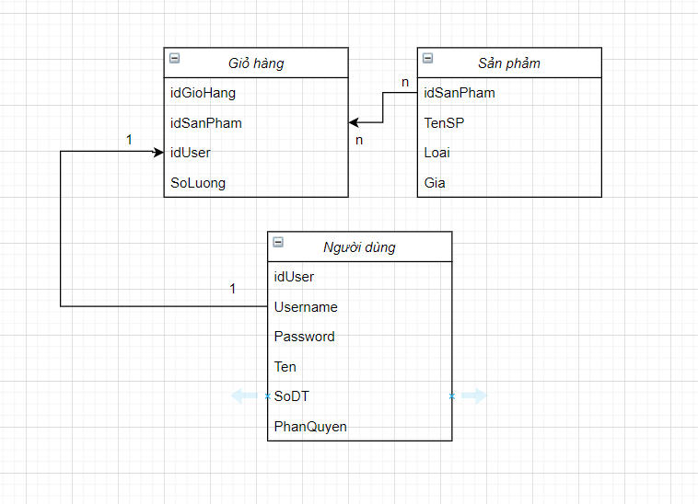
Mô tả từng usecase của bài toán

Slide 17
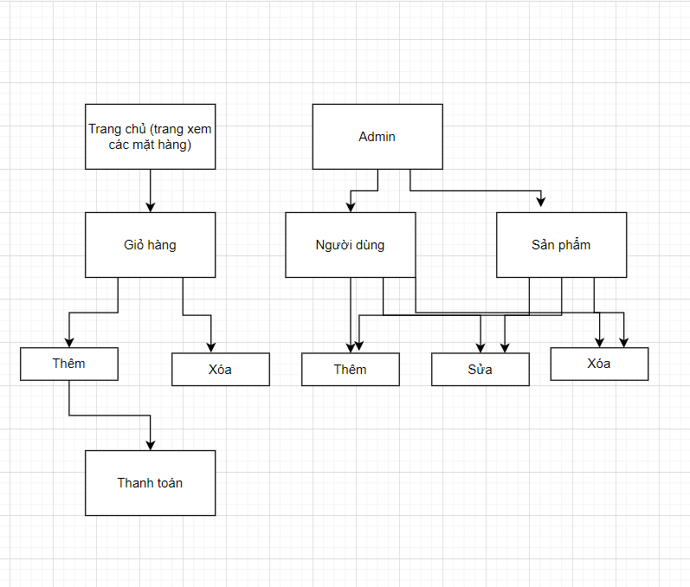
Sơ đồ liên kết trang

Slide 18
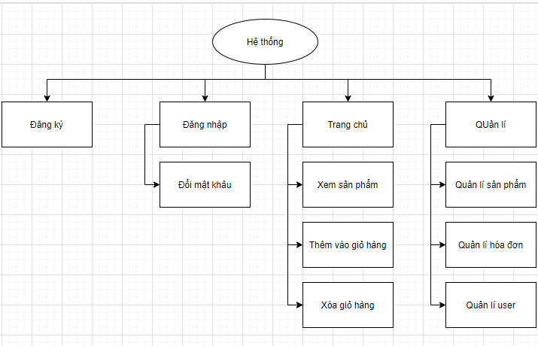
Sơ Đồ Phân Rã Chức Năng

Slide 19
Kế hoạch và vai trò thành viên
STT | Tên TV | Công việc | Vai trò | Ghi chú
1 | Nguyễn Anh Hào | Thiết kế, xây dựng website bằng PHP và CSDL MySQL | Trưởng nhóm
2 | Nguyễn Minh Hùng | Triển khai website lên Heroku | Thành viên
3 | Trần Tiến Đạt | Chuyển đổi CSDL từ MySQL thành PostgreSQL | Thành viên

Slide 20
Demo

Slide 21
Kết luận & hướng phát triển
Đây là đề tài đáp ứng nhu cầu mua hàng mùa dịch
Xây dựng website thân thiện, dể sử dụng

Slide 22
Tài liệu tham khảo
https://www.postgresql.org/docs/
https://devcenter.heroku.com/categories/reference
https://www.w3schools.com/
http://hiepsiit.com/

